Slide 1
Пастереллез (холера, геморрагическая септицемия) птиц

Slide 2
Пастереллез (холера) птиц – высококонтагиозное заболевание, вызываемое пастереллами и проявляющаяся при остром течении симптомами септицемии с образованием на серозных и слизистых оболочках множественных кровоизлияний.

Slide 3
Историческая справка
Первым в 1878 году открыл возбудителя пастереллеза (холеры) кур русский ученый Е.М. Земмер. В 1880 году Л. Пастер выделил и вырастил возбудителя на нейтральном курином бульоне. Свое название Pasteurella получила в честь Пастера в 1910 году. Пастереллез встречается во всех странах мира с умеренным и теплым климатом, реже регистрируется в северных странах. Экономический ущерб значительный и складывается из падежа, вынужденного убоя больной птицы, пастереллоносителей и финансовых затрат на проведение оздоровительных и профилактических мероприятий.

Slide 4
Одни исследователи считают, что пастереллез у всех видов птиц вызывается P. multicida, другие исследователи считают, что у уток пастереллез вызывает – P. anatipestifer, у гусей – P. septicaemiae.

Slide 5
При исследовании от больных птиц чаще всего выделяют возбудителя, которого относят к серотипу А (по Картеру). Данный возбудитель пастереллеза на скорлупе яиц сохраняется до 7 дней. Возбудитель болезни Pasteurella multicida - неподвижная мелкая овальная бактерия 0,25-0,5мкм шириной, 0,5-2 мкм длиной. По Граму не красится, окрашивается по Романовскому-Гимзе анилиновыми красками. В культуре имеет склонность к плеоморфизму. Микроб не имеет жгутиков, не образует спор, имеет слизистую капсулу, которая хорошо заметна при окрашивании влажным методом с тушью и исследовании под фазово – контрастным микроскопом. Выделяет токсин.

Slide 6
Устойчивость пастерелл
Зависит от времени года и других факторов — в навозе, земле и гниющих трупах пастереллы остаются жизнеспособными от 1 до 3 месяцев. В тушках кур и уток, хранившихся в замороженном состоянии, пастереллы остаются жизнеспособными в течение года. При температуре 70-90°С погибают в течение 5-10 минут, при 1-5°С – в течение нескольких дней. При высушивании на открытом воздухе и солнце пастереллы погибают в течение 48 часов, при действии прямых солнечных лучей – в течение 10 минут. На инфицированных предметах – от 35 минут до 34 дней, в помете птиц – от 12 до 22-72 дней. Из дезинфицирующих веществ на пастерелл губительно действуют – 5%-ный раствор карболовой кислоты, убивающий их через 1минуту, 5%-ный раствор известкового молока – через 4-5 минут, 1%-ный раствор хлорной извести – через 10минут. Губительно на пастерелл действуют 2%-ные растворы едкого натрия и 3-5%-ные растворы горячего креолина.

Slide 7
Эпизоотологические данные
К пастереллезу восприимчивы все возрастные группы домашней и дикой птицы. Источником возбудителя пастереллеза является больная и переболевшая птица. Возбудитель инфекции передается через трупы птиц и животных, павших от пастереллеза, а также боенские отходы, яйца, пух-перо, корм, воду, оборудование и другие инфицированные объекты. Переносчиками возбудителя пастереллеза могут быть грызуны, насекомые (клещи, клопы, мухи), дикая птица, животные других видов, а также обслуживающий персонал. Чаще всего пастереллезом птиц заболевает молодняк гусей, уток и кур. Заражаются птицы преимущественно аэрогенным и реже алиментарным путем. К факторам, способствующими возникновению пастереллеза, относятся нарушения ветеринарно-санитарного режима, технологии содержания и кормления птицы.

Slide 8
Патогенез
При спонтанном заражении пастерелла локализуется в слизистой оболочке желудочно-кишечного тракта, которая в дальнейшем подвергается зернистой дистрофии и некрозу. Подобного рода изменения в дальнейшем появляются в печени, вызывая нарушение ее функции. В результате появления токсинов происходят глубокие поражения сердечной мышцы и сопровождаются острым паренхиматозным воспалением с выпотом серозно-геморрагического экссудата.

Slide 9
В естественных условиях пастереллез чаще всего регистрируется у цыплят в возрасте 80-120 дней. Клиническое проявление пастереллеза в значительной степени зависит от вирулентности возбудителя, а так же прочих факторов, обуславливающих различную остроту течения болезни.

Slide 10
Клинические признаки
Пастереллез у птицы может протекать в острой, подострой, сверхострой и хронической форме. Инкубационный период составляет от 0,5 до 14 суток. Симптомы патологии:
При остром течении — общее угнетение, цианоз бородок и гребня, изменение цвета помета на зеленоватый, появление в нем сгустков крови. Период инкубации — сутки-двое. Птица болеет 3-4 дня. Период смертности в этом случае составляет 4-7 суток.
При подостром течении — птица вялая, возникают хрипы, поверхностное дыхание, из клюва и носовых отверстий появляется пенистая слизь, учащена дефекация, помет становится зеленоватого либо желтого цвета, наблюдается цианоз сережек и гребня. Летальный исход наступает в течение 4-7 дней.

Slide 11
Сверхострая форма — птица гибнет внезапно без каких-либо видимых симптомов. В некоторых случаях наблюдается посинение гребня.
Хроническая форма, которой болеет птица на стационарно неблагополучных фермах. Наблюдается воспалительный процесс бородок, суставов ног, гребня, сережек: размер бородок у петухов увеличивается в 5-10 раз, они становятся похожи на созревшую сливу, в некоторых случаях некротизируются; снижается яйценоскость (на 5-15 %); абсцессы, расположенные на суставах ног и бородках, могут вскрываться, после чего из них вытекает экссудат; из клюва также заметны вязкие выделения. При хронической форме патологии птица гибнет редко.

Slide 12
Хроническое течение пастереллеза у птиц бывает после острого или подострого, или может быть связано с наличием менее вирулентного штамма возбудителя. Хроническое течение пастереллеза у птицы проявляется общей слабостью, прогрессирующим истощением, из клюва идут вязкие истечения, наблюдаются отечность и твердые припухлости на голове и сережках, воспаление суставов, конъюнктивит, затрудненное и учащенное дыхание, отмечается снижение яйценоскости. Дополнительно для хронического течения болезни у птиц характерны признаки синусита, ринита и скопления вязкого экссудата вокруг носовых отверстий и на конъюнктиве. Птица при данной форме болезни погибает редко.

Slide 13
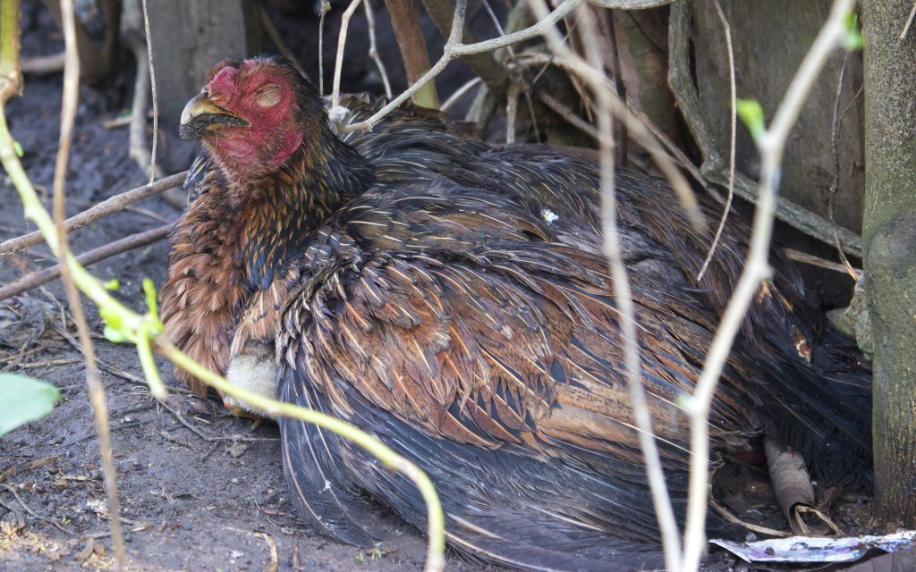
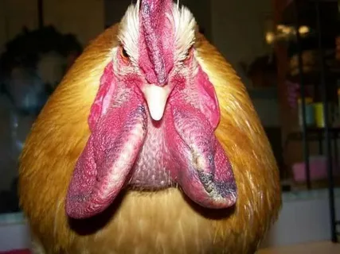
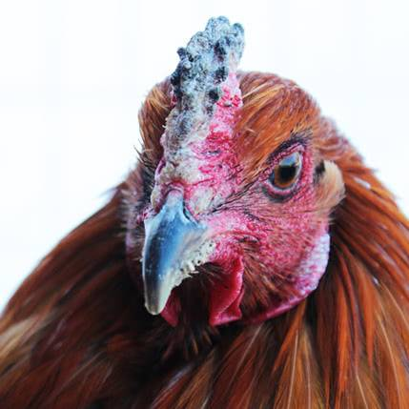

Slide 14
Патологоанатомические изменения
Патологоанатомические изменения у павшей птицы зависят от формы течения болезни. При остром течении болезни ветеринарный специалист в печени отмечает картину паренхиматозного гепатита. Печень внешне набухшая, с притупленными краями, коричневатого или желтовато- коричневого цвета, дряблая. На поверхности и в глубине паренхимы ветеринарный специалист может обнаружить милиарные или величиной с булавочную головку многочисленные некротические фокусы, серовато-белого цвета или мутные, желтоватые, редко или густо рассеянные по паренхиме органа.

Slide 15
Селезенка увеличена, дряблая, темно-красного цвета. У некоторой павшей птицы в селезенке обнаруживаем беловато-желтовато-серые очажки некроза. При пастереллезе у птицы всегда поражается кишечник. Слизистая оболочка кишечника (особенно 12-ти перстная кишка) в состоянии катарального, реже геморрагического воспаления. Внешне она набухшая, покрасневшая, усеяна точечными кровоизлияниями и покрыта тягучей слизью. При вскрытии павшей от пастереллеза водоплавающей птицы в кишечнике часто находим язвы и участки некроза. Патологоанатомические изменения при подостром течении пастереллеза в основном такие же, как и при остром, но выражены более слабо. Трупы павшей птицы сильнее истощены. Для хронического течения пастереллеза у птиц характерны некротические очаги, которые ветеринарный специалист обнаруживает в различных органах, — фибринозные плевриты, перикардиты и артриты.

Slide 16
Диагноз
на пастереллез у птиц ставят на основании эпизоотологических данных, клинических признаков, патологоанатомических изменений и результатов лабораторных исследований.
Для лабораторного исследования берется только свежий патологический материал от не подвергавшихся лечению птиц и не ранее чем через 7-10 дней после лечения. Для выделения возбудителя используют простые, но лучше обогащенные МПА и МПБ (с добавлением 5-10%-ного амидопептида-2 или 5%-ной стерильной сыворотки от лошадей, крупного рогатого скота, или 20%-ной желточной взвеси – один куриный желток на 200 мл физиологического раствора). Для постановки диагноза на пастереллез птиц необходимо выделение пастерелл, патогенных для лабораторных животных.

Slide 17
Дифференциальный диагноз
Ветеринарные специалисты должны пастереллез дифференцировать от болезни Ньюкасла, колисептицемии птиц, стрептококкоза, стафилококкоза, пуллороза, спирохетоза, а у водоплавающей птицы от гриппа птиц.

Slide 18
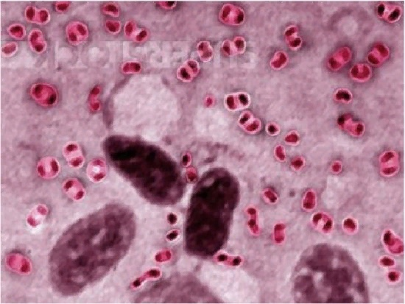
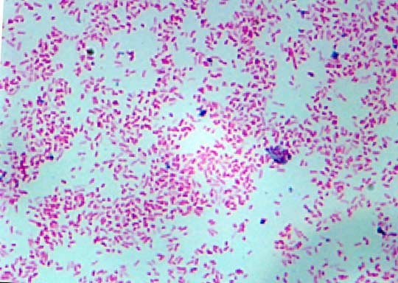

Slide 19
Иммунитет и средства специфической профилактики
При пастереллезе иммунитет изучен недостаточно. Для активной иммунизации применяют 6 вакцин, в том числе 3 инактивированные (эмульгированная для кур и уток, а также эмульсинвакцина отдельно для кур, индеек, уток, гусей) и 3 живые вакцины (из пастеровского штамма для всех видов домашней птицы и 2 из штамма АВ и К Краснодарской НИВС для водоплавающих птиц). При установлении пастереллеза хозяйство, отделение, птичник Постановлением Губернатора области объявляют неблагополучным и в нем вводят ограничения. Ограничения на мясоперерабатывающие предприятия и заготовительные пункты накладываются на время убоя всей имевшейся на момент установления пастереллеза птицы и проведения санации (механическая очистка, дезинфекция, дератизация). Оздоровление хозяйства проводят в соответствии с инструкцией о мероприятиях по борьбе с пастереллезом птиц. Утвержденной Главным управлением ветеринарии Министерства сельского хозяйства СССР 20 мая 1975года.

Slide 20
Профилактика
Птице создают оптимальные условия содержания и кормления, хозяйство охраняют от заноса возбудителя извне, строго соблюдают другие ветеринарно-санитарные правила, а при непосредственной угрозе – своевременно иммунизируют все поголовье.

Slide 21
Основной профилактической мерой является своевременная дезинфекция курятника и площадок для выгула. Ее можно провести несколькими способами: современные препараты (например, аэрозоль Монклавит, Экоцид С). Их применение не требует выводить поголовье. Средство убивает возбудителей пастереллеза не только в помещении, но и на коже и перьях кур. Немедикаментозные методы обеззараживания, в первую очередь, направлены на предотвращение появления в птичнике пастереллеза. Это пребывание поголовья под прямыми солнечными лучами, а также оснащение курятника ультрафиолетовыми лампами.

Slide 22
В хозяйствах, отнесенных к неблагоприятным по пастереллезу, целесообразна вакцинация поголовья. Ей подлежат здоровые птицы в возрасте 1 месяца и старше, иммунитет формируется на срок 6-8 месяцев, после чего постепенно сходит на нет и требуется ревакцинация. Наиболее популярны следующие вакцины:
Суспензия ВНИВИП;
Диавак;
Авивак в виде эмульсии и суспензии;
Авивак-Поставак.

Slide 23
Комплексный подход, сочетающий вакцинирование и прием дополнительных препаратов (Норосульфазол, Авидокс, Флорон), дает максимальную защиту. Любой из них назначается на 5 дней.

Slide 24
В первые часы после заражения имеется вероятность остановить болезнь (при условии, что заражение произошло наиболее неустойчивыми штаммами). Для этого применяются:
Кобактан (суспензия) в форме инъекций 1 раз в день, 3-5 дней. Дозировка: 0,1мл/кг массы тела;
Левоэритроциклин, 5 дней. Дозировка: 1-2 мл/кг массы тела;
Трисульфон, 5 дней. Дозировка: 200 граммов растворить в 100 литрах воды.

Slide 25
Птицам, у которых клинических признаков заболевания нет, назначают профилактический 5-7-дневный курс одного из следующих препаратов: Норсульфазол. Применяют 2 раза в день, закапывая по 0,5 грамма каждой птице;
Авидокс. Удобная форма приема – добавляется в воду для питья из расчета 1 мл на литр жидкости либо 1 кг корма;
Флорон. Также подмешивается в питье из расчета 2 мл на литр;
Левомицетин. Добавляется в корм из расчета 60-80 мг/кг массы тела, 2-3 раза в сутки. Возможно использование доксициклина, окситетрациклина или тетрациклина в дозировке 50-60 мг/кг массы тела.

Slide 26
